Slide 1
Paměť a učení u člověka
Mgr. Jan Krása, Ph.D., Katedra psychologie, Pedagogická fakulta MU

Slide 2
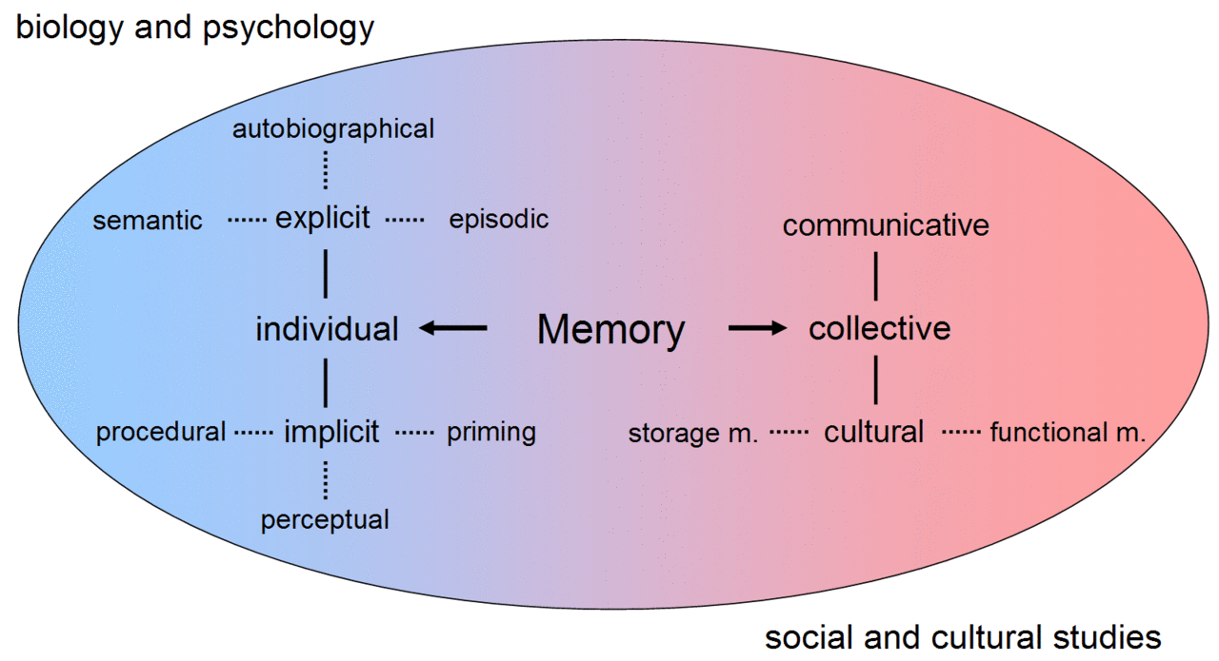
Paměť individuální a kolektivní

Slide 3
Druhy pamětí
1. Biologická
1.1. Paměť genetická: našich 70 tis genů na 23 párech chromozomů a nitrobuněčný proteinový aparát
1.2. Paměť epigenetická, epitransskriptomická.
1.4. Paměť imunitní
2. Kulturní – zhruba 2,5 mil let lidské druhy (nepřestajně inovují svoje kultury (hmotné i nehmotné části kultury). Schopností rozvoje záměrné (mimogenetické) paměti se mj. lidé odlišují od ostatních živočichů.
(2.1 behaviorální a 2.2 orální,
a od nedávna i 2.3 skripturální paměť)
3. Lidská individuální paměť: implicitní, explicitní atd.

Slide 5
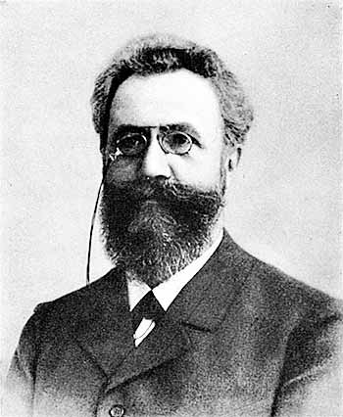
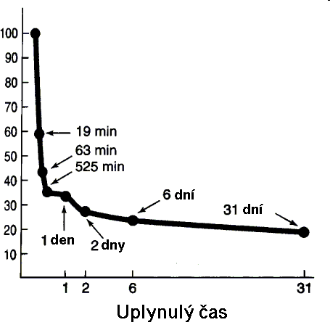
Učení
To nejstarší představuje výzkum asocianisty Hermana Ebbinghause (1850-1909) o možnostech paměti (jeho P).
Vytvořil seznam nesmyslných slabik (typu KVK) a ty se učil. Sledoval počet opakování nutných k osvojení i míru zapamatovaného materiálu.
Pokus opakoval cca 15.000x.
Své dílo publikoval 1885.

Slide 6
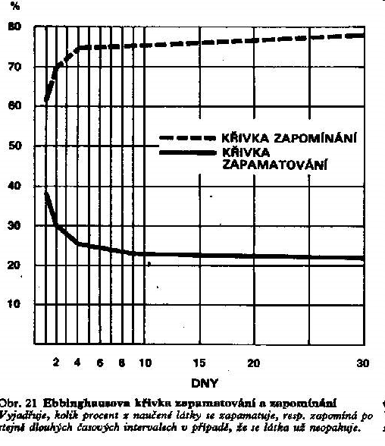
Ebbinghausův zákon= průběh zapomínání
Exponenciální průběh křivky zapamatování/zapomínání se nazývá Ebbinghausovým zákonem: nejvíce zapomínáme brzo po osvojení. Co zůstává v paměti několik dní po naučení již později tolik nepodléhá zapomínání.
Ebbinghaus (G. Miller, 1965) byl také blízko objevu, že (pracovní) paměť má kapacitu (memory span) na 7±2 prvků, tj. štěpů (chunks): Ebb. si osvojoval najednou až 7-slabičná slova.

Slide 7
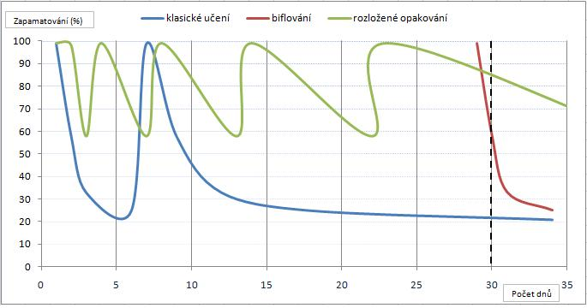
Obrázek se nachází na: http://www.jakstudovat.cz/?p=126
Ebbinghaus „objevil“ taktéž sériový poziční efekt:
Lépe si vybavujeme první a poslední položky verbální řady (popř. seznamů apod.) – srov. doklady tohoto jevu.

Slide 8
Tehdy ještě mohla platit chybná představa, že paměť si cokoli pamatuje úplně stejně: slova (jména) jako obličeje; postupy jako pohyby atd.

Slide 9
DRUHY PAMĚTI
Klíčové termíny:
senzorická paměť
krátkodobá paměť
pracovní paměť
dlouhodobá paměť

Slide 10


Paměť smyslů - paobrazy
Jak dlouho vydrží paobraz?

Slide 11
Senzorická paměť
Vizuální senzorická (ikonická) paměť se testovala takto:
Na krátký okamžik (např. 50ms) promítnete respondentům soubor podnětů, např. písmen. Respondenti jsou schopni vybavit si 4-5 (max. 6) prvků, resp. průměrně 1/3.
George Sperling (1960) provedl zajímavou variaci tohoto pokusu. Ihned po expozici podnětu byli respondenti navedeni (výškou tónu), aby zkoumali pouze jeden ze tří řádků. Takto si byli schopni vybavit většinou všechny 4 prvky v jakékoli řadě. Zajímavé je, že respondenti nevěděli, jakému řádku budou věnovat pozornost. Z toho Sperling odvodil nutnost existence jakési velmi krátkodobé vizuální paměti, která může být skenována, ale která se velmi rychle vytrácí.
Sperling dále prozkoumal vliv zpoždění tónu. Od 1,6s si respondenti pamatovali zhruba 1/3 prvků z řady (tedy jako bez nápovědy).

Slide 12
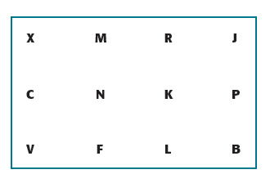

Slide 14
Senzorická paměť
Podobně krátce je omezená sluchová senzorická (echoická) paměť (srov. Ulric Neisser, 1976; Sams, Hari, Rif, Knuutila, 1993). Její trvání nepřesahuje 3-4 s (popř. 10 s).
Srov.: Uč.: „Můžeš mi zopakovat, co jsem právě řekl!“
Něco podobného existuje patrně u všech ostatních smyslových receptorů (srov. chuť, hmat, čich, rovnováha).
Shrnutí:
Aktivita primárních korových oblastí podrží po krátkou dobu aktivaci podnětu pro další zpracování. Pokud však podnětu nevěnujeme pozornost, ztrácí se.

Slide 15
Teorie krátkodobé paměti
Atkinson a Shiffrin (1968) završili vývoj teorie paměti tímto modelem:
senzorická
paměť
POZORNOST
krátkodobá
paměť
Výstup
odpověď
VYBAVOVÁNÍ
KÓDOVÁNÍ, KONSOLIDACE, OPAKOVÁNÍ
dlouhodobá
paměť

Slide 16
Krátkodobá paměť (KP)
Když chceme vytočit telefonní číslo, vypočítat z paměti příklad, sestavit několik argumentů do věty, „uvařit“ pokrm nebo porozumět smyslu tohoto souvětí, spoléháme se na krátkodobou paměť.
Krátkodobá paměť zpracovává informace ze senzorické paměti a kóduje vjemy v reprezentace. Má dva limitující atributy (oproti DP):
1. Její kapacita (memory span) je limitována:
  7±2 čísla, resp. štěpy (chunks = informace chápané jako jednota) – viz výzkumy Ebbinghause (Miller, 1965) - (max. cca 80 čísel skrze chunking – srov. Chase, Ericsson, 1981)
2. Obsah časem zaniká=vyhasíná.
KP lze „vymazat“ hypoxií, elektrošokem či intoxikací („okno“). DP většinou nikoli (krom demence – srov. průběh demence).

Slide 17
Kritika Atkinson-Shiffrinova modelu:
Craik & Lockhart (1972): dle teorie pouhé podržení v KP stačilo k vštípení do DP, což je stěží pravdivé, neboť na hloubce zpracování v KP silně záleží.
Defekt v KP (2 štěpy) by měl vést k defektům v DP (kvůli vštěpování), což se klinicky vyvrátilo.

Slide 18
Rozdíl mezi KP a pracovní p.
Krátkodobá paměť uchovává informace pasivně a krátce, zatímco pracovní paměť aktivně manipuluje informacemi během kognitivních procesů a má čtyři podsystémy.

Slide 19
Pracovní paměť
„Jedná se o kapacitně omezený systém umožňující časově omezené uložení a manipulaci s informacemi pro výkon komplexních procesů jako porozumění, učení se a uvažování.“ (Baddeley, 2000)

Slide 20
Pracovní paměť
Alan Baddeley a Hitch (1974), nahradili pojetí KP pojetím pracovní (operační) paměti. Původní model KP počítal pouze s jedním obecným časově omezeným paměťovým skladem. Baddeley a Hitch popsali nejprve 3 nezávislé podsystémy v pracovní paměti:
1. Centrální exekutiva – modalitně univerzální systém pozornosti.
2. Fonologickou smyčku (FS) (phonological loop; něco jako „vnitřní hlas“): Phonological Similarity Effect, Word Length Effect, Articulatory Suppression. Brodmannova area 40 a 44. (Baddeley, 2000)
3. Vizuálně-prostorový záznamník (visuo-spatial sketchpad; „představivost“): pravá hemisféra a tam Brodmannova area 6, 19, 40 a 47. (Baddeley, 2000)
Baddeley (2000) později, po 25 letech, připojil i další podsystém pracovní paměti:
4. Episodickou jednotku (episodic buffer).

Slide 21
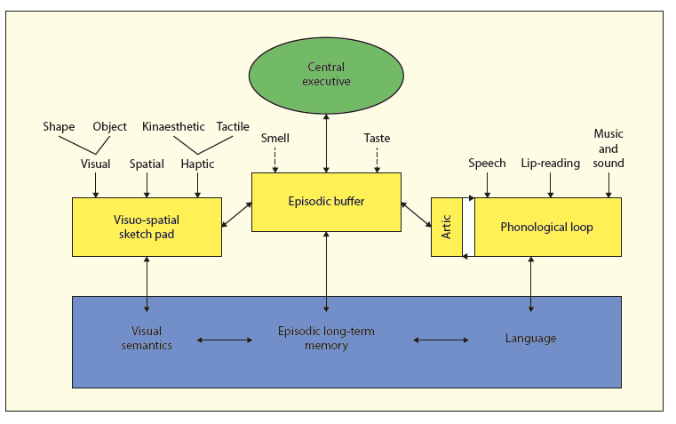
Eysenck & Keane, 2015, s. 216

Slide 22
Nejdůležitější je centrální ředitel (central executive). Ten má limitovanou kapacitu, připomíná pozornost, třídí a specifikuje informace, zapojuje jednotlivé podsystémy (Eysenck, Keane, 2008).
Všechny subsystémy mají limitovanou kapacitu a fungují poměrně nezávisle na ostatních.
1. jestliže dvě úlohy používají tentýž systém, nemohou být úspěšně uskutečněny obě zaráz.
2. jestliže dvě úlohy používají odlišný systém, mohou být uskutečněny zaráz i odděleně.

Slide 23
Centrální vykonavatel užívá tři exekutivní funkce (Miyake et al., 2000):
1. Inhibice dominantních reakcí, např. u Stroopova testu.
2. Přepínání mezi úkoly
3. Updating, např. při násobení čísel z paměti.

Slide 24
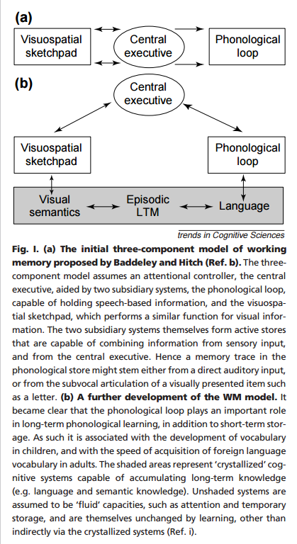
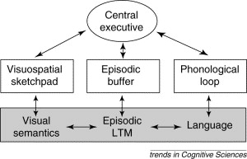
Novější pojetí: Baddeley, 2000.
Starší pojetí: z Baddeley, 2000.

Slide 25
Experimentálně zjištěné vlastnosti fonologické smyčky
Jde o tyto efekty v rámci fonologické smyčky:
Efekt fonologické podobnosti
Efekt délky slov
Efekt potlačení artikulace

Slide 26
Efekt fonologické podobnosti
Baddeley, 2012 (s. 4): „[prof. Conrad] studoval paměť pro konkrétní kódy vytáčení telefonů, když si všiml, že i při vizuální prezentaci kódů chyby paměti připomínaly chyby nesprávného akustického slyšení (např. V za B) a že paměť pro podobné sekvence (bgtpc) byla horší než pro odlišné sekvence (krlqy). Došel tedy k závěru, že STM závisí na akustickém kódu (Conrad & Hull 1964)“.

Slide 27
Efekt fonologické podobnosti
Baddeley, 2012 (s. 4): „Testoval jsem to porovnáním pamatování sekvencí s pěti fonologicky podobnými slovy (man, mat, can, map, cat), pěti odlišnými slovy (např. pit, day, cow, pen, sup) a pěti významově podobnými sekvencemi (huge, big, wide, large, tall ) s pěti odlišnými (wet, soft, old, late, good )…
Zjistil jsem (Baddeley 1966a) obrovský efekt fonologické podobnosti (správně 80% pro nepodobné sekvence, 10% pro podobné) a malý, ale významný účinek pro sémantickou podobnost (71% oproti 65%).“

Slide 28
Efekt délky slov
Ve FS dochází k vokálnímu či subvokálnímu vyslovování, čili delší slova musí zaplnil omezenou PP dříve než slova krátká.
„Studovali jsme okamžité vybavení sekvencí pěti slov v délce od jedné slabiky (např. pen day hot cow tub) až po pět slabik (např. university, tuberculosis, opportunity, hippopotamus, refrigerator) a zjistili jsme, že výkon se systematicky snižoval s délkou slov.„ (Baddeley, 2012, s. 8)
„Jednoduchým způsobem, jak vyjádřit naše výsledky, bylo uzavřít, že lidé jsou schopni si zapamatovat tolik slov, kolik dokáží formulovat za dvě sekundy.“ (Baddeley et al. 1975b).

Slide 29
Efekt potlačení artikulace
„Pokud je efekt délky slova závislý na subvocalizaci, mělo by zabránění subvocalizaci tento efekt eliminovat. A tak tomu skutečně je (Baddeley et al. 1975b). Když se od účastníků požaduje, aby neustále vyslovovali jedno slovo, například „the“, výkon klesá a je stejný pro dlouhá i krátká slova.“(Baddeley, 2012, s. 8)

Slide 30
Vizuálně prostorový náčrtník (VPN)
VPN krátkodobě skladuje zrakové vzory (co?) a pohyby v prostoru (kde?).
Prostorové a vizuální komponenty VPN jsou částečně nezávislé, ale také vzájemně propojené.

Slide 31
Epizodický buffer (EB)
Vznik: Lidé jsou schopni si vzpomenout na pět samostatných slov, ale i až na 16 slov uspořádaných ve větě (Baddeley et al., 1987).
EB pracuje s epizodami a událostmi jako se štěpy (chunks) v multimodálním kódu (zrak, hmat, sluch atd.). = situační model (dle Kintsch).
EB pracuje jako buffer mezi ostatními subsystémy PP, a spojuje PP s vnímáním a dlouhodobou pamětí.

Slide 32
Krátkodobá paměť
Žák by měl na druhém stupni umět počítat základní operace s vícecifernými čísly z paměti:
k tomu si musí v paměti „kreslit“ ve vizuálně-prostorovém záznamníku, jakoby výpočet psal. Musí si pamatovat čísla, která zapsal, protože na rozdíl od papíru paměť, když přejdeme od jedné představy ke druhé, neuchová původní představu.

Slide 33
Co si pamatujete o pracovní paměti?
Co je to vizuálně-prostorový náčrtník a kdy ho používáme?
Jakou (časovou) kapacitu má fonologická smyčka?

Slide 34
Dlouhodobá paměť
Klíčové termíny:
Vybavení (recall)
deklarativní (explicitní) paměť
procedurální (implicitní) paměť
sémantická paměť
episodická paměť

Slide 35
PAMĚŤ
Co víme o (vývoji) paměti?
Zvíře si musí pamatovat nejen zdroje potravy (tj. své teritorium = mentální mapa), ale musí také odlišit potravu známou od neznámé: má 1. paměť prostorovou a 2. paměť (sémantickou p.).
Schopnost si pamatovat (=učit se) má klíčový význam při fylogenetickém vývoji, protože výrazně preferuje ty druhy, které mají největší schopnost učit se a pamatovat si co nejširší paletu potravních zdrojů. (Veselovský, 1992)

Slide 36
Kolibřík si pamatuje navštívené květy, při dalším krmení (za cca 1 hod a více) to (záměrně) zapomíná – je to již nerelevantní, neb v květech se již vytvořil nový nektar.
Včely si pamatují směry zdrojů potravy i 170 dní (přes zimní spánek).
Slon si pamatoval po roce 12 ze 13 naučených úloh (bez procvičování).
Kůň si pamatoval více než rok 19 z 20 dvojic znaků.

Slide 37
Člověk si pamatuje (=vzpomene si), co dělal včera přes den, ale ne již tak dobře po týdnu.
Avšak i po mnoha letech si může vzpomenout na (=rozpoznat) místo, které navštívil, či tvář, kterou viděl (role kontextové paměti).
Velmi záleží, jaký vztah k oné vzpomínce má aktuální=pracovní paměť, tj. záleží na naladění aktuální pozornosti.
Úkolem žáka a tedy i naším úkolem je „vše si pamatovat“ a „ze všeho se poučit“
Notes:
(? pamatovat si, že „přese všechno je život oním bájným Rájem“ – srov. logoterapii V. Frankla, mezní životní zážitky)

Slide 38
Dlouhodobá paměť (DP)
Pozor na nejednoznačnost v terminologii:
V rámci DP lze odlišit složku relativně krátkodobou (hodiny, dny, týdny) a dlouhodobou (týdny až desetiletí).
Krátkodobá složka DP: co nakoupit?, zamkl jsem?, počet dětí na výletě?, cíl cesty autem? Dnes nesmím zapomenout na…, výsledek neefektivního učení atd.
Tato krátkodobá složka má analogie v živočišné říši (opylovač květů; srov. Veselovský, 2005).

Slide 39
Dlouhodobá paměť
Oproti KP je DP z velké části mimo vědomí = není aktuálně vybavovaná – je v jakémsi přístupném skladu.
Od KP se liší v parametru trvání a kapacity. Její kapacita je hypoteticky neomezená (srov. „celý život před očima“ u NDE).
Mechanismus dlouhodobé paměti spočívá patrně v zapojení neuronových sítí (propojení neuronů a snad i tvorbě určitých proteinů).
Role spánku (2. fáze, SWS, REM) pro konsolidaci deklarativních reprezentací.

Slide 40
Existují poruchy DP: amnézie, demence (Alzheimerova d.).
Demence v průběhu času způsobuje zhoršování různých funkcí mozku, mezi které patří paměť, myšlení, jazyk, plánování, rozpoznávání věcí a také osobnost. Alzheimerova choroba stojí za 50–60 % případů demence, dalšími typy demence jsou například vaskulární demence, demence s Lewyho tělísky a frontotemporální demence. (cit: Alzheimer.cz)
Mírná kognitivní porucha (Mild Cognitive Impairment - MCI) je poměrně široký pojem používaný k popsání mírných, ale měřitelných poruch paměti či poznávacích funkcí, například soustředění, rozhodování nebo orientace. (cit: Alzheimer.cz)

Slide 41
Dlouhodobá paměť
Oproti KP platí v DP režim:
1. ukládání, vštěpování (encoding)
2. uchování
3. vybavení.
K chybám může dojít na každé ze třech úrovní.
Tulving (1966) upozornil na to, že často nezkoumáme schopnost si pamatovat (ukládat, podržet), ale spíše schopnost si vybavit (=v paměti je toho často mnohem víc, než se zdá – jen se k tomu dostat!).
Vybaven (retrieval): recall (free recall, cued recall a serial recall), recognition.

Slide 42
Sémantická paměť a vodítka
Vštípení do dlouhodobé paměti vyžaduje čas a většinou i úsilí (Craik & Lockhart, 1972). Musíme si nové reprezentace propojit s již uloženými – to vyžaduje úsilí.
Každý z nás v procesu zapamatování obsahů = při vytváření paměťové stopy (reprezentace) využívá tzv. vodítka (cues). (Tulving, 1983) Pro každý učební předmět a každé téma je vytváření vodítek specifické. Srov. geologii, biologii, chemii, jazykovědu, matematiku.
Tato vodítka si většinou potřebujeme vybavit předem, aby ke zdárnému vybavení došlo.
Čím méně vodítek použijeme, tím více vzpomínek se aktivuje, takže se v jejich množství ztratíme. (asi jako ve vyhledávači)
Čím více vodítek použijeme, tím konkrétnější vzpomínky se nám vybaví.
Práce dětí s vodítky (od prvního stupně): mnemotechnika slovní, číselná, obrazná, prostorová, jiné? Příběh.

Slide 43
Deklarativní a procedurální paměť
Nutno rozlišit deklarativní paměť (obsahy) a procedurální paměť (paměť na úkony s obsahy).
Odlišení deklarativní a procedurální paměti (reprezentace) pochází od Winograda (1975) a Rumelharta (1979).
K jejich odlišení došlo vlivem poznatků v oboru vývoje počítačů (ač právě tyto poznatky ukázaly kvalitativní rozdíly organizace paměti člověka a počítače – ne/vybavitelnost, kontextovost, ne/zapomínání, ne/přepsání ad.).

Slide 44
Deklarativní a procedurální paměť
„Deklarativní p. představuje jakousi banku dat, obsahem procedurální p. jsou pravidla zpracování již osvojených i právě přijímaných informací. Operační paměť… je vřazena mezi oba bloky paměti, zprostředkovává jejich interakci a je chápána jako centrum realizace všech paměťových operací.“ (Sedláková, 2004, s. 64)
Deklarativní p. dodává fakta a data, procedurální p. návody k vykonávání příslušných procedur.
V operační paměti probíhají i „všechny procesy, v nichž se uplatňuje kontakt mezi krátkodobou a dlouhodobou pamětí“. (Sedláková, 2004, s. 64)
Andersonův (1983) model ACT* je také založen na analogii s počítačem.

Slide 45
Deklarativní a procedurální paměť
Deklarativní paměť – uchovává vzpomínky a fakta. Odpovědi na otázky: co?, kdo?; znalosti: že…
Její obsahy lze většinou popsat a musely projít vědomým zpracováním. (= souvisí s konceptuálním=pojmovým systémem). Souvisí s korovými oblastmi koncového mozku.

Slide 46
Procedurální paměť
Procedurální paměť – odpovědi na otázky typu: jak? – tj. pravidla a návody k aktivitám (motorickým i kognitivním), postupy, rutiny naučené opakováním a vedoucí k automatizaci.
Např.: jak si objednat v restauraci, jak utvořit větu, jak číst text, jak se obléct atd.
Týká se mj. motorického učení: pohyby, chůze, zvyky, pravidla atd. Je téměř neverbalizovatelná (ač je pozorovatelná). Je mimo vědomou kontrolu. Souvisí spíše s procesy v mozečku a bazálních gangliích.
Srov.: https://www.sciencedirect.com/topics/neuroscience/procedural-memory

Slide 47
Procedurální paměť
Procedura je jednání (=sekvence motorických úkonů), které má vlastní motivační hodnotu (bazální ganglia).
K některým procedurám nepotřebujeme deklarativní data (zavázat si tkaničky, rozštípnout poleno atd.) – stačí nám senzorická data.
K některým procedurám deklarativní data potřebujeme (jak napsat písemku ze zeměpisu, jak napsat diplomku, jak vést dialog).
Každá verbální činnost vyžaduje deklarativní znalosti – jinak vzniká slovní salát.
Srov. Wernickeovu afázii: „Jaké je Vaše zaměstnání?“ – odpověď: „Já tó tekutilo pá teleť.“„Jaké máte obtíže?“ – odpověď: „Pítak semá zostouženo.“ (kredit: UK v Praze)

Slide 48
Procedurální paměť
Kde je na klávesnici písmeno?:
S
M
V
C
B
T

Slide 49
Deklarativní paměť
Endel Tulving (nar. 1927) v díle z roku 1972 odlišil od sebe epizodickou a sémantickou část deklarativní paměti.
Epizodická P – obsahy v čase a místě s osobním podtextem, s emocí (příběhy, zážitky, autobiografická paměť). (Tulving, 1983). „Vybavujeme si nějakou epizodu nebo stav tak, jak jsme je kdysi prožívali“ (Wheeler, Stuss, Tulving, 1997, s. 333)
Sémantická P – obsahy bez vztahu k místu a času osvojení – obecná fakta (hlavní města, Pythagorova věta, protonové číslo uhlíku aj.). „… mentální tezaurus organizovaných vědomostí…“(Wheeler, Stuss, Tulving, 1997, s. 333)
Ač se o nich hovoří odděleně, jsou navzájem propojeny – nelze si osvojit stopu v sémantické paměti, aniž by došlo k tvorbě odpovídající informace v epizodické paměti (Eysenck, Keane, 2008, s. 231)

Slide 50
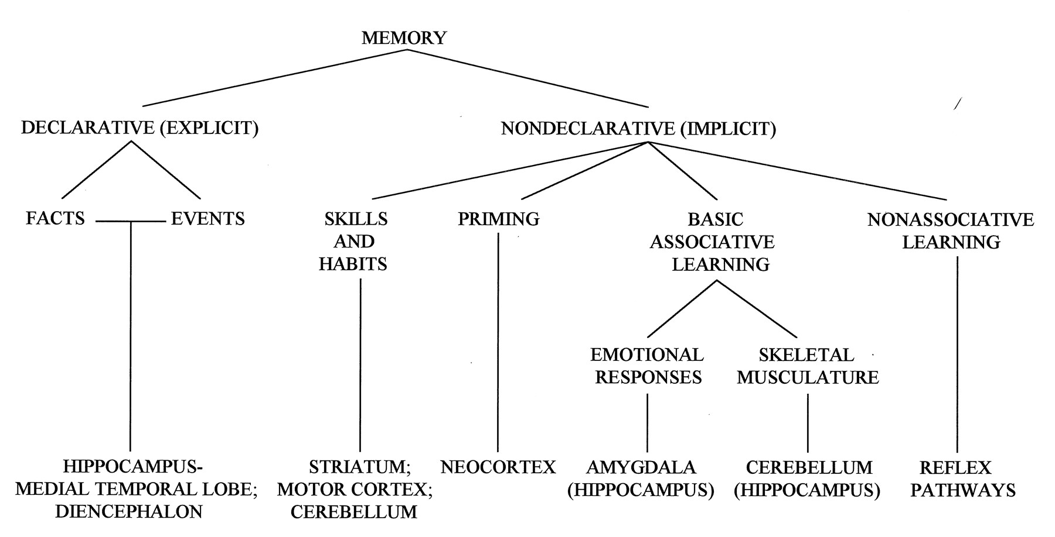
Druhy dlouhodobé paměti
dle: Thompson & Kim, 1996

Slide 51
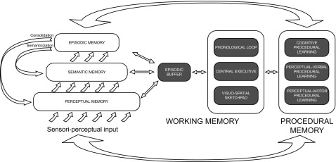
Of the many components of memory, episodic memory is hierarchically the highest memory system – the most sophisticated but also the most sensitive to pathology, trauma, and toxicity.
(Pitel et al., 2014)
Eustache and Desgranges, 2008

Slide 52
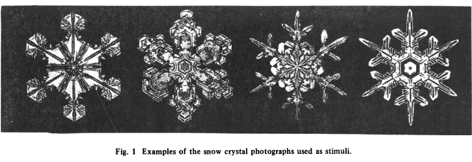
Paměť a smysluplnost
Lépe si pamatujeme materiál, který nám dává smysl, než materiál beze smyslu.
To platí jak pro text a verbální materiál (Bransford, Johnson, 1972), tak i pro obrazový materiál (pamatujeme si lépe tváře, 74%, než sněhové vločky, 30%, ač vločky mají větší variabilitu; Goldstein, Chance, 1970).

Slide 53
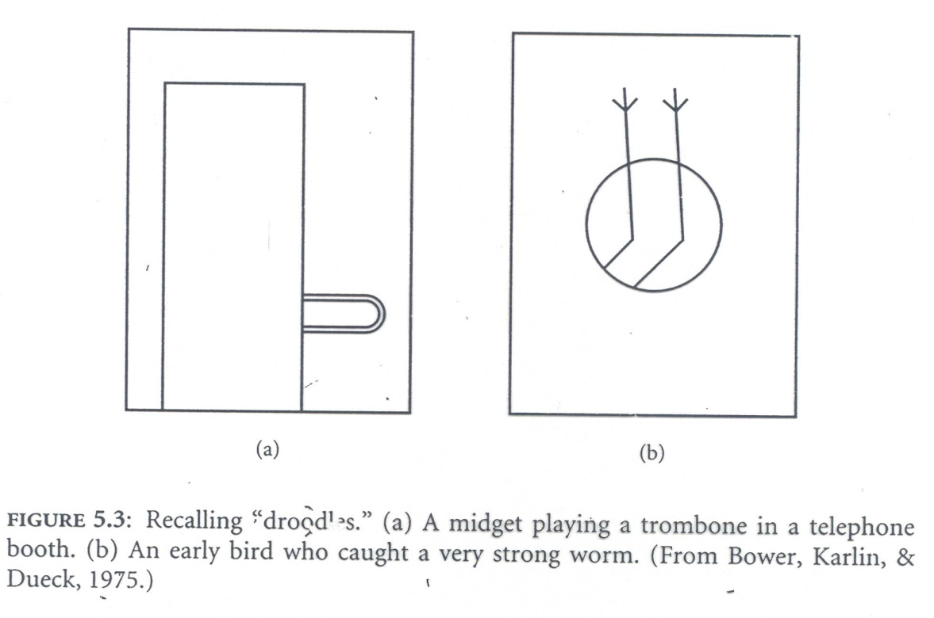
Paměť a smysluplnost
Podobně jiná studie (Bower, Karlin, Dueck, 1975) ukazuje, že paměť na podivné kresby je lepší, když byl podán významový klíč (70% dobře zapamatovaných), než když respondentům klíč k těmto kresbám podán nebyl (51%).

Slide 54
Přečtěte si tento text:
Postup je ve skutečnosti docela jednoduchý. Nejprve se předměty rozdělí do různých skupin. Samozřejmě, jedna hromada může být postačující v závislosti na množství práce. Pokud kvůli nedostatku zařízení musíte jít jinam, je to další krok; jinak jste docela dobře nastaveni. Je důležité nepřehánět to. To znamená, že je lepší dělat najednou méně věcí než příliš mnoho. Krátkodobě se to nemusí zdát důležité, ale mohou snadno vzniknout komplikace. Také se může vyskytnout chyba. Při prvním pohledu bude celý postup složitý. Brzy se však stane další složkou života. Je obtížné předvídat konec potřeby tohoto úkolu v nejbližší budoucnosti, ale nedá se to říci určitě. Po dokončení postupu se materiály znovu rozdělí do různých skupin. Potom je lze umístit na svá příslušná místa. Nakonec budou znovu použity a celý cyklus se bude muset opakovat. To však je součástí života.

Slide 55
Krátkodobě se to nemusí jevit jako zásadní, ale mohou snadno vyvstat komplikace.
Brzy se však stane další částí života.
Pokud kvůli nedostatku zařízení musíte jít jinam, je to další krok.
Jedna hromada je postačující v závislosti na množství námahy.

Slide 56
Paměť a smysluplnost
Bransford a Johnsonová (1972) provedli důmyslný experiment, v němž si lidé četli a vzpomínali na text, který jim nedával smysl (zapamatovali si 3,6 ze 14 prvků) a nebo který jim dával smysl po doplnění názvu textu – 8 ze 14 prvků.
Učitel musí žákům poskytnout právě ekvivalent názvu textu, který mají číst. Pokud jim dává samostudium, i pokud chce, aby pochopili nějakou látku. Tzn. Musí jim dát širší kontext, který musí předem rozmyslet.
Bransford a McCarrell (1974):
„Hrály hrubě, protože popraskaly ve švech.“
Jde o to vybavit si při porozumění to správné kognitivní schéma.

Slide 57
Někteří studenti si myslí, že, aby se něco naučili, postačí být přítomni na hodině a přitom si dělat jiné věci – to je iluze.
Aktivní aspekt učení se (=jedinec musí sám aktivně vytvářet paměťové stopy) je jedním z důvodů, proč je vhodné v hodině zanechat všech jiných činností (jako: připravovat se na další předmět, surfovat po netu, chatovat, psát sms, sledovat fotky, hrát hry atp.).
Kreslení, čmárání i pletení je možná více neškodné – u první skupiny se totiž zapojuje fonologická smyčka.

Slide 58
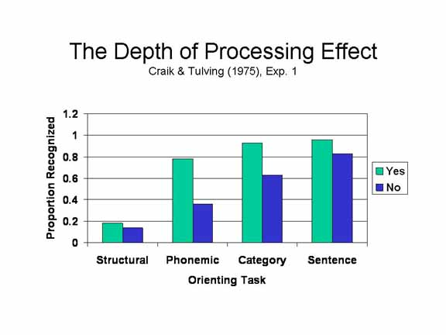
Paměť a smysluplnost
Craik, Lockhart, 1972 – hloubka zpracování. 60 slov bylo dotazováno třemi typy otázek: 1. vzhled napsaného slova, 2. fonetická struktura (hledat homonymii, či hledat určité samohlásky) a 3. sémantické zpracování (hledání synonymie, nadřazené kategorie). Tato slova rozpoznávali mezi 180 jinými slovy. Nejvíce zapamatovaných slov bylo z poslední skupiny (sémantické zpracování).

Slide 59
Dokonce ani záměrné (oproti nezáměrnému) učení a ani větší počet opakování nevede k lepšímu osvojení (Atkinson, Shiffrin, 1968), pokud zůstává učení povrchním (oproti hloubkovému, tj. když hledáme souvislosti apod.).

Slide 60
https://www.youtube.com/watch?v=ubNF9QNEQLA

Slide 61
Výběrovost paměti
Podle dalších studií (Nickerson, Adams, 1979; Marmie, Healy, 2004) jde však o to, že si pamatujeme obecné rysy obrazového materiálu, ale mnohem hůře detaily, pokud na ně nejsme přímo upozorněni.
Obecně se ukazuje, že lidé jsou více pozorní ke změnám obsahu-významu obrazu (Mandler, Ritchey, 1977) či vět (Wanner, 1968), než ke změnám detailů (např. slovosled).

Slide 62
Co je vyobrazeno na naší desetikoruně a dvacetikoruně?

Slide 63
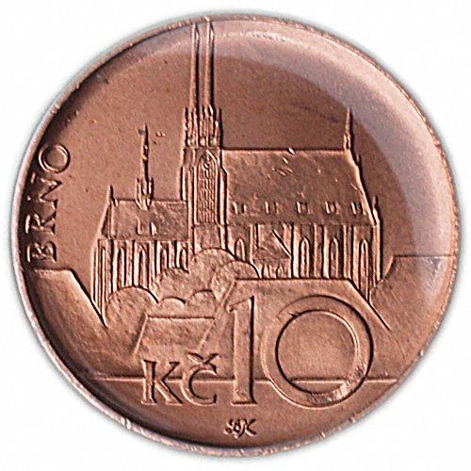
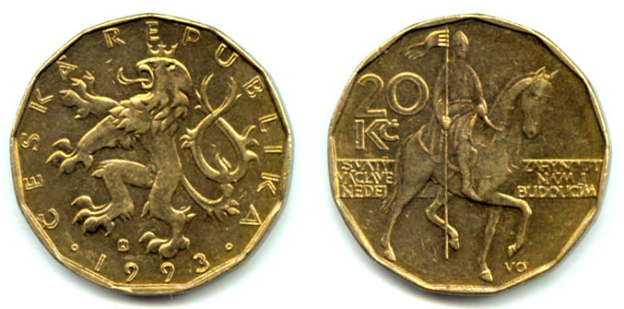
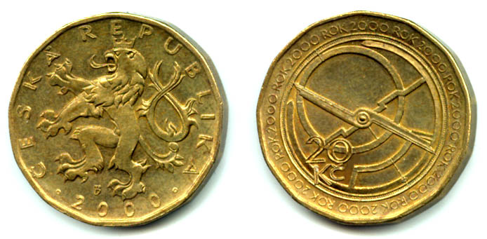

Slide 64
Paradox smysluplnosti
Pokud bychom posuzovali „velikost“ informace, mělo by být snazší zapamatovat si několik písmen či číslic oproti několika slovům.
Praxe ovšem ukazuje pravý opak: lépe si zapamatujeme větu (nebo dokonce příběh), která je vlastně informačně mnohem složitější, než (nepropojený) sled několika slov.
Toho využívá mnemotechnika, např. akrostich:
Poloměr Země = 6378 km – „šetři se osle“
Spektrální třídy hvězd dle jejich teploty (sestupně): Oh Be A Fine Girl, Kiss Me
Sloupec I.a periodické tabulky prvků: Helenu Líbal Na Krk Robustní Cestář Franc
Atd. (viz: cs.wikipedia.org/mnemotechnická pomůcka aj.)
Souvisí to patrně s lidskou schopností myslet v příbězích.
(např. J. Bruner; McAdams ad.)

Slide 65
Využití poznatků o paměti v pedagogice
Pokud se máme naučit soubor slov, velmi záleží na způsobu jejich prezentace (Bower, Clark, Lesgold, Winzenz, 1969). Pokud byla slova prezentována v náhodném pořadí, respondenti si vybavili 19%. Pokud byla slova prezentována např. ve formě „stromu“ (minerál – rudy+drahé kameny - atd.; srov. Porfyriův strom), vybavili si 65% slov.

Slide 66
Využití poznatků o paměti v pedagogice
Nová slova/termíny, které mají více než 3 slabiky budou pro žáka prvního stupně představovat větší výzvu, než pro žáky starší. Srov. termíny v biologii, matematice, fyzice, zeměpisu (jména měst a států), dějepisu (jména osob). Porozumění je dobré podpořit např. etymologickým rozborem, příběhem o jménu, mnemotechnikou).

Slide 67
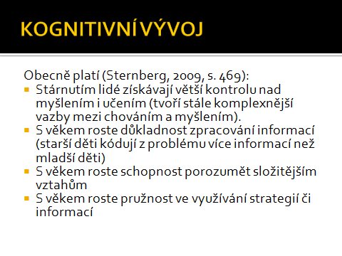

Slide 68
Rady k učení
3 krát po dvaceti minutách s přestávkami je více než 60 minut v zátahu – tzv. rozložené učení x nakupené učení. Bahrick, Phelpsová (1987) zjistili, že po rozloženém učení si látku pamatujeme déle.
Čím delší učení, tím delší pauzy – dělat jiné činnosti (motorické č. aj.)
Dbát na zdravý spánek – vliv na zapamatování (role snění, resp. REM fáze spánku při učení?)
Poznat celek, rozdělit si ho na části a ty se učit.
Nezapomenout na sebetestování.
Rozsáhlou látku se učit po kapitolách (částech – tzv. rozložené učení) vždy na jiném místě (v jiných „dekoracích“).
Zapojte co nejvíce smyslových modalit.
Zvětšovat štěpy pracovní paměti: kódováním, mnemotechnikou jiné?

Slide 70
Otázky:
Jak může cvičení ovlivnit výkonnost krátkodobé a pracovní paměti?
Jaký je vztah mezi těmito dvěma formami paměti a celkovou kognitivní funkcí?
Jak funguje výpadek paměti a následná obnova informací? Např. během otřesu mozku atd.
Souvisí systém 1 s tím, že si snáze pamatujeme informace/zážitky spjaté se silnými emocemi? Mají emoce vliv na ukládání informací do paměti?
Jak pracovat s žáky a jejich pamětí co nejefektivněji? (paměťové strategie…)

Slide 71
Otázky:
Kde jsou neurologicky uložena centra krátkodobé a pracovní paměti?
Dojde-li k narušení či zkreslení vzpomínek v pracovní paměti (např. drogami), je možné, že se tyto vzpomínky nepředají do krátkodobé paměti a tím pádem nepřejdou do dlouhodobé paměti? (příklad – „okno“ po alkoholovém tahu)
Proč si někteří lidé pamatují epizody z raného dětství (cca 2-3 roky) a jiní si vzpomenou stěží na epizody prožité v pubertě?
Jak je možné, že něco jako nemoc způsobená virem může ovlivňovat naši paměť?

Slide 72
Otázky:
Čím je způsobeno zkreslování vzpomínek?
Kdy si mozek ukládá informace do dlouhodobé paměti?

Slide 73
Otázky 2020
Jak se informace do paměti ukládají?
Podle čeho třídí krátkodobá paměť informace, které uchová do dlouhodobé paměti a které zapomene?
Co dělat proto, aby se funkce paměťových procesů ve stáří co nejpomaleji zhoršovala?
Může mít přetěžování paměti vliv na vznik Alzheimerovy choroby?

Slide 74
Amnézie – co se děje v paměti při traumatických událostech (např. nehoda), jak je možné, že si člověk často nepamatuje, co se mu stalo?
Jak je možné, že i když něco zapomenu, pamatuju si, že si mám něco pamatovat?
Proč si z některých věcí/informací pamatujeme pouze polovinu? Proč si to nepamatuji celé anebo rovnou vše nezapomenu? -Např. jenom půlku nákupního listu, pamatuji si zadání úkolu, ale už ne datum odevzdání…
Proč se nám někdy pletou lidé/obličeje, i když je na první pohled zřejmé, že se jedná o někoho jiného? -Např. máma má v práci 2 blonďaté kolegyně, mají jiné rysy v tváři, jiný hlas, jméno, pracovní pozici a stále si je já i jiní lidé pleteme
Existují nějaké zajímavé „poruchy“ paměti? Lidé s geniální pamětí (na obličeje, data, co bylo řečeno) anebo na opak?

Slide 75
Zajímavá pro mě je problematika neslyšících děti, velmi mě zaujalo, že neslyšící děti se naučí svojí znakovou řeč téměř stejně rychle jako děti slyšící. Je to pro mne překvapení, myslela jsem si, že těmto dětem naučení trvá déle. Ráda bych věděla, jak je to možné, když se na tento problém může přijít později a také si myslím, že děti nemají ještě tak vyvinutou jemnou motoriku, aby se mohli dobře naučit znakovou řeč, která je mimo jiné i o jemné motorice.
Co vy osobně si myslíte o tom, když na dítě jeden z rodičů mluví cizím jazykem ačkoliv to není jeho mateřským jazykem (toho rodiče). Myslíte si, že to má podobný vliv, jako kdyby to byl jazyk mateřský?

Slide 76
Čím všetkým sa môžu skresliť spomienky a dá sa tomu zabrániť?
Je pravda, že ľaváci majú lepšiu pamäť ako praváci? Ak áno, prečo?
Jsou v paměti uchovány i nějaké události z prenatálního období?
Proč po zkoušce s odstupem týdnů až měsíců „zapomenu“ hodně z toho, co jsem se naučila, ačkoli informací bylo mnohem víc, než by se vešlo do krátkodobé paměti, a měly by tedy existovat v paměti dlouhodobé s neomezenou kapacitou?

Slide 77
Vždy mě zajímalo, jak lidé vidí barvy. Jako malá jsem se naučila, že tráva je zelená. Ale co když já vidím zelenou „jako zelenou“, ale někdo jiný vidí zelenou jako „já vidím modrou“? Jak se dá popsat barva třeba pro slepého člověka (vím, že existuje připodobnění barevného spektra k hudebním tónům, ale i tak si přece slepý člověk nemůže vybavit, jak vypadá modrá.
Co je to přesně déjà vu? Jaktože je člověk schopen „vědět co se stane za vteřinu“ nebo „co kdo řekne“, i když se taková situace nikdy předtím nestala, a tedy nemůže vycházet z podmíněného opakování?

Slide 80
Rozum (logika) a analýza vědomí v evropském kontextu:
Duchovědný přístup – vnitřní život ducha
Behaviorismus – z elementů, „nevědomé“ učení
Moderní přístup: psychika je společensko-historicky utvářená = zkoumatelná! Durkheim – Janet – Vygotskij, Lurija + Bruner + Lévi-Strauss ad.

Slide 81
Modularita mysli a modularita učení
U mnoha živočichů nepozorujeme žádný mechanismus učení (většina schopností je jim vrozená), kromě zmíněného asociativního učení (popisovaného Pavlovem a behaviorismem).
Člověk se však učí i pojmově (chápe, že pojem je součástí rozsáhlého pojmového systému).
?Disponuje člověk nějakým obecným mechanismem učení? Nebo je učení v každé doméně specifické?
Srov. např. učení se novým tvářím, chůzi, učení se lovu žab a učení se angličtině.

Slide 82
Více druhů paměti
There are powerful evolutionary arguments (as well as neurological evidence) for multiple systems of learning and memory in both humans and other animals (Carruthers 2006, Sherry & Schacter 1987). For example, Sherry & Schacter (1987), who interestingly referred to System 1 and 2 memory, noted that “ . . . a strong case can be made for a distinction between a memory system that supports gradual or incremental learning and is involved in the acquisition of habits and skills and a system that supports rapid one-trial learning and is necessary for forming memories that represent specific situations and episodes” (Evans, 2008, p. 260).

Slide 83
Více druhů paměti
Učení se neurologicky:
Pohyby a procedury v mozečku (3 vrstvy: jemná m., hrubá m. a souhyby)
v bazálních gangliích (pomocí dopaminu)
v mozkové kůře.

Slide 86
Zpracování informací
1. vnímání
2. Interpretace (kategorizace) & kódování = rozpoznání & uložení v paměti – role minulé zkušenosti. Kategorizují i ptáci (pro přehled Zentall, Wasserman, Lazareva, Thompson & Rattermann, 2008).
3. další zpracování informace vede k úsudkům (inferencím) a příp. i k proměně kategorizace
4. behaviorální reakce = akce, chování (nemusí následovat)

Slide 87
Stádia zpracování informací
(dle Fiedler & Bless, 2006, s. 158)
PAMĚŤ
v pracovní paměti
PERCEPCE
KATEGORIZACE
ÚVODNÍ KÓDOVÁNÍ
ZÁVĚRY,
ÚSUDKY
SENZORICKÁ OBLAST
PODNĚT
BEHAVIORÁLNÍ REAKCE,
CHOVÁNÍ

Slide 88
Kategorizace
Senzorické kategorie (sladký, pes, vůně atd.) jsou v paměti uloženy v podobě prototypů.
Eleanor Roschová (1975) potvrdila existenci prototypů: reakční čas je kratší, když lidé posuzují, jestli je ptákem vrabec, než když je jím tučňák či kiwi. Vrabec je bližší prototypu ptáka.

Slide 90
Paměť
Co můžeme děti naučit?
Poznatky (názvy, data a jejich systém - poznání tj. potrava pro sémantickou paměť
Způsoby řešení problémů, cviky – dovednosti
tj. potrava pro procedurální paměť
Jaké učíme děti dovednosti na ZŠ?

Slide 91
Kognitivní věda rozlišuje tyto 3 typy přístupů k řešení problémů:
pokus & omyl
algoritmus
heuristika
(ne u každého problému lze využít všechny 3 typy řešení)
Učitel může děti učit algoritmům (p&o učit nemusí a heuristiku může „učit“ snad jen tím, že žáka uschopňuje k samostatnosti – viz problém motivačního systému).

Slide 92
Jaké učíme děti algoritmy?
Jak hledat věci
Jak utvořit anglickou větu
Jak pracovat chemicky
Jak chápat přirozené jevy fyzicko-matematicky, Jak přeskočit překážku, jak vyrobit budku…
Jak naučit děti se správně učit? Lze to?

Slide 93
V RVP a ŠVP je učivo (náplň hodin) vymezeno příjemně obecně a volně (nestanovuje se postup, pořadí, způsob propojení). To nám dává prostor k jakékoli tvořivosti. ☺

Slide 94
Učení averzivní
Velkou výhodou lidského učení je zavedení učení verbální cestou.
Do té doby se dítě učí:
nápodobou
pokusem&omylem, tzn. i tzv averzivním učením =co bolí, to neopakuji, z čeho mně je špatně, to nejím… je to učení cukrem&bičem, resp. trestem
Toto učení je univerzální – funguje i u bezobratlých (učí se i bezhlaví švábi – Veselovský, 1992)

Slide 95
Dítě, dokud se nenaučí mluvit, můžeme učit v zásadě jen averzívně… což ho pochopitelně strašně štve a narušuje to jinak velmi pozitivní soužití. – nutnost naučit se kárat a chránit dítě co nejpříjemněji.
Srov. pozitivní roli zásadních životních zkušeností (=pádů) v raném dětství i později v životě. Aneb co tě nezabije, to tě „posílí“.
Srov. roli trestu ve výchově, roli 5ky

Slide 97
Phonological Similarity Effect
Baddeley, 2012 (s. 4): „He [prof . Conrad] was studying memory for proposed telephone dialing codes when he noted that even with visual presentation, memory errors resembled acoustic mis-hearing errors (e.g., v for b), and that memory for similar sequences (b g t p c) was poorer than for dissimilar (k r l q y), concluding that STM depends on an acoustic code (Conrad & Hull 1964)“.

Slide 98
Articulatory Suppression
„ If the word length effect is dependent on subvocalization, then preventing it should eliminate the effect. This is indeed the case (Baddeley et al. 1975b). When participants are required to continuously utter a single word such as “the,” performance drops and is equivalent for long and short words.“ (Baddeley, 2012, s. 8)

Slide 99
Phonological Similarity Effect
Baddeley, 2012 (s. 4): „I tested this, comparing recall of sequences with five phonologically similar words (man, mat, can, map, cat), five dissimilar words (e.g. pit, day, cow, pen, sup), and five semantically similar sequences (huge, big, wide, large, tall ) with five dissimilar (wet, soft, old, late, good ).
I found (Baddeley 1966a) a huge effect of phonological similarity (80% sequences correct for dissimilar,10% for similar) and a small but significant effect for semantic similarity (71% versus 65%).“

